Slide 1
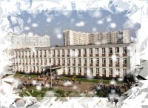
Школу будущего строим вместе
МОУ СОШ №56
Выполнил ученик 10-А класса
Боков Вадим
г. Ярославль 2011 г.

Slide 2
Идеи
Выбор предметов
Комната отдыха
Читательский зал в библиотеке
Интерактивные доски
Организация школьных кружков
Сотрудничество с ВУЗами
Бесплатное питание в столовой для начальной школы

Slide 3
Выбор предметов
Предоставление права учащимся 9-11 классов и их родителям самим выбирать нужные им предметы для более успешной сдачи экзаменов.

Slide 4
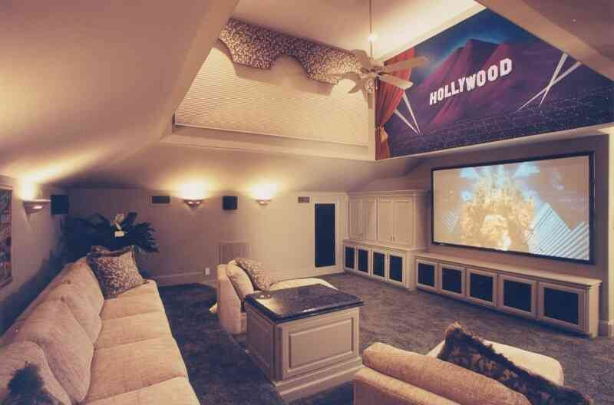
Комната отдыха
Создать в школе специальный класс для отдыха в котором можно будет свободно выйти в интернет, переписать лекции с уроков, почитать.

Slide 5
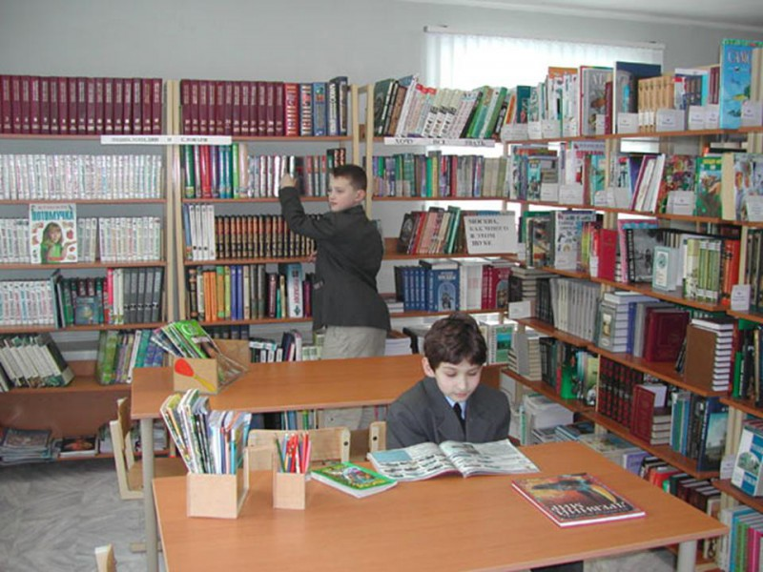
Читательский зал в библиотеке
Оборудовать в школьной библиотеке читательский зал что бы ученики могли после уроков или на перемене посидеть почитать интересующие их книги, журналы и т.д.

Slide 6
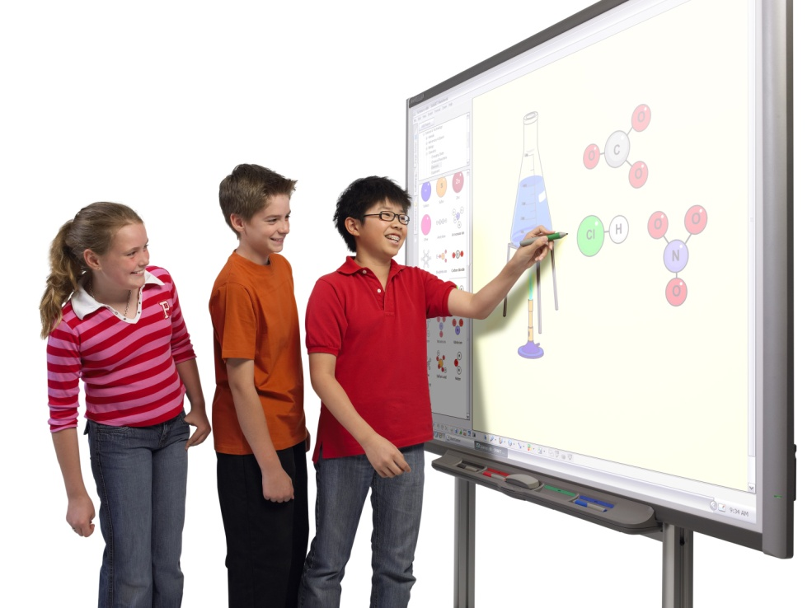
Интерактивные доски
Интерактивная доска - современное устройство ввода информации, подключаемое к компьютеру. Интерактивная доска так же необходима например для учителей информатики для более удобного и понятного объяснения материала урока.

Slide 7
Организация школьных кружков
Предложить школьникам большой выбор школьных кружков и секций на базе школы

Slide 8
Сотрудничество с ВУЗами
Сотрудничество с ВУЗами позволит ученикам привыкнуть к студенческой жизни. Кроме того, это поможет в более успешной сдаче экзаменов.

Slide 9
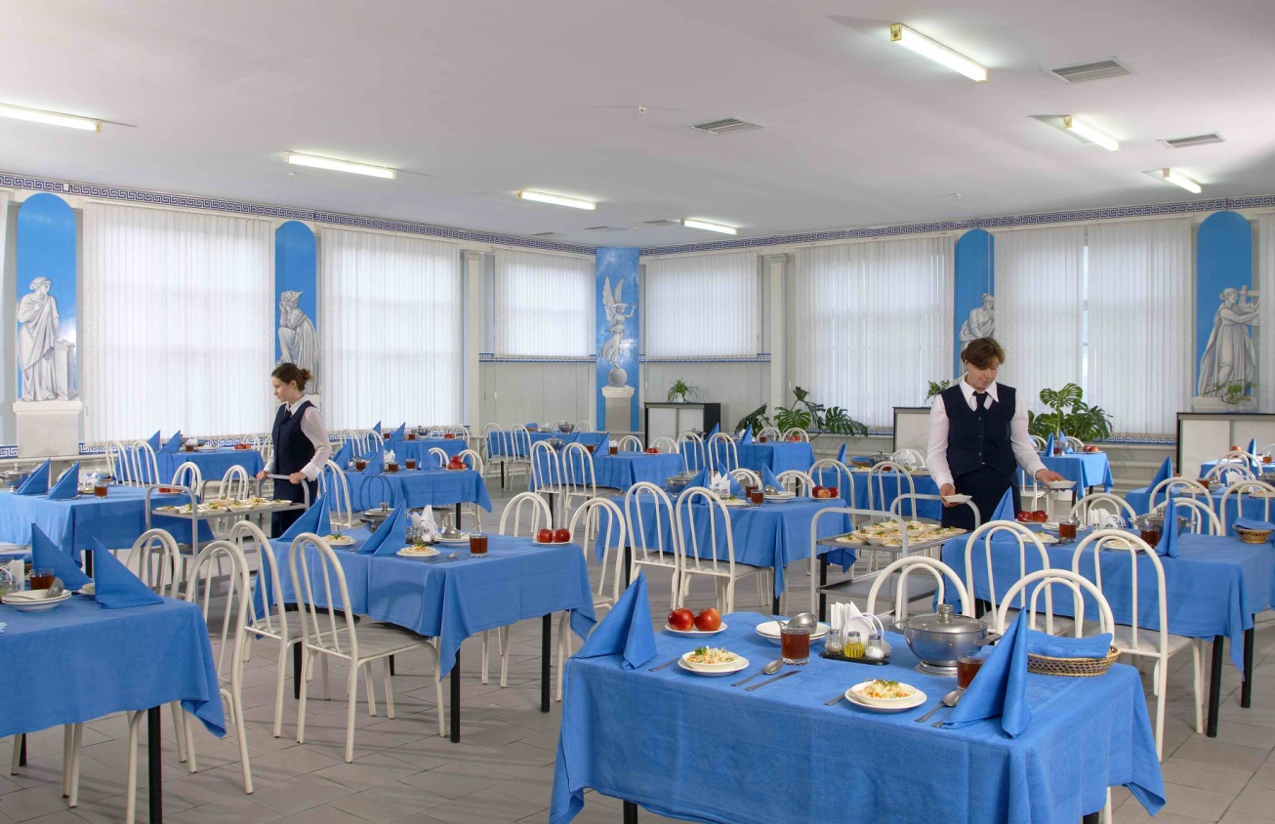
Бесплатное питание в столовой для начальной школы
Сделать бесплатное питание в школьной столовой для начальных классов

Slide 10
Обращение к родителям
Дорогие Родители! Наша школа предоставит вам и вашим детям современные технологии образования и позволит им развить самые разные способности в школьных секциях.

